Slide 1

Recyklace plastů ve zvolené lokalitě
Bakalářská práce
Vypracoval: Lukáš Bašar
2017 Vedoucí práce: Ing. Monika Karková, PhD.

Slide 2


Cíl práce
Cílem bakalářské práce je analýza třídění a recyklace plastů ve zvolené lokalitě. Výstupem práce je návrh pro zvýšení třídění plastů v dané lokalitě.

Slide 3
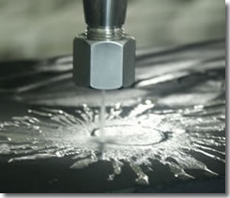
Struktura práce
Teoretická část
  Odpady a nakládání s odpady
  Plasty a jejich rozdělení
  Recyklace plastů
Aplikační část
  Plast jako materiál
  Analýza zvolené lokality
  Návrh na zlepšení
  Diskuze výsledků
Závěr

Slide 4
Teoretická část
Odpady a nakládání s odpady
  Odpad obecně
  Nakládání s odpady
  Recyklace odpadů

Slide 5
Teoretická část
Plasty a jejich rozdělení
  Plast obecně
  Termoplasty
  Reaktoplasty
  Kaučuky, pryže, elastomery

Slide 6
Teoretická část
Recyklace plastů
  Materiálová, chemická, energetická
  Třídění
  Polyetylentereftalát - PET

Slide 7
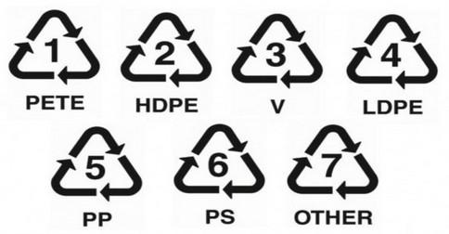
Aplikační část
Plast jako materiál
  Tříděné druhy plastů

Slide 8
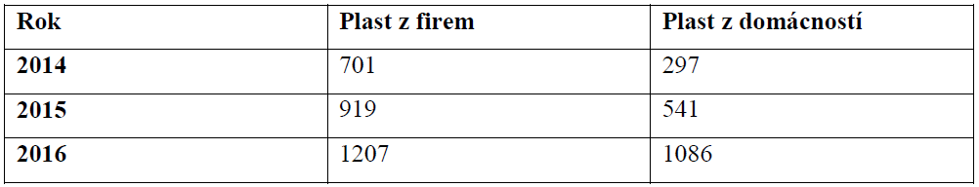
Aplikační část
Analýza zvolené lokality
  Charakteristika oblasti
  Spolupráce se společností Rumpold s.r.o.
  Činnosti spojené s tříděním a recyklací plastu

Slide 9
Aplikační část
  Rozdělení vytříděných komodit ve společnosti Rumpold (2016)

Slide 10
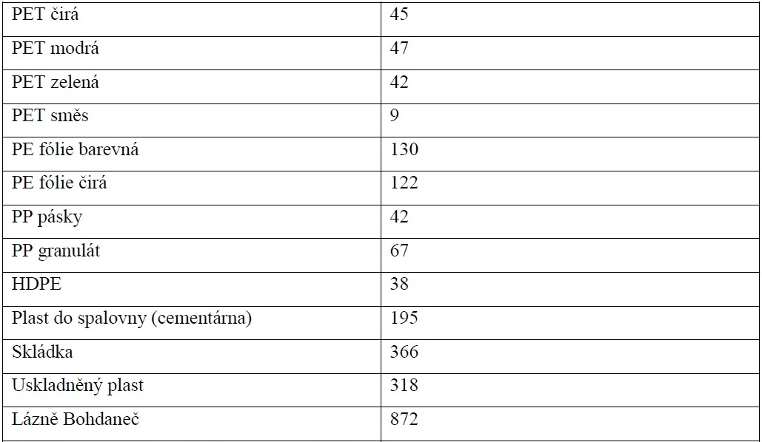
Aplikační část

Slide 11
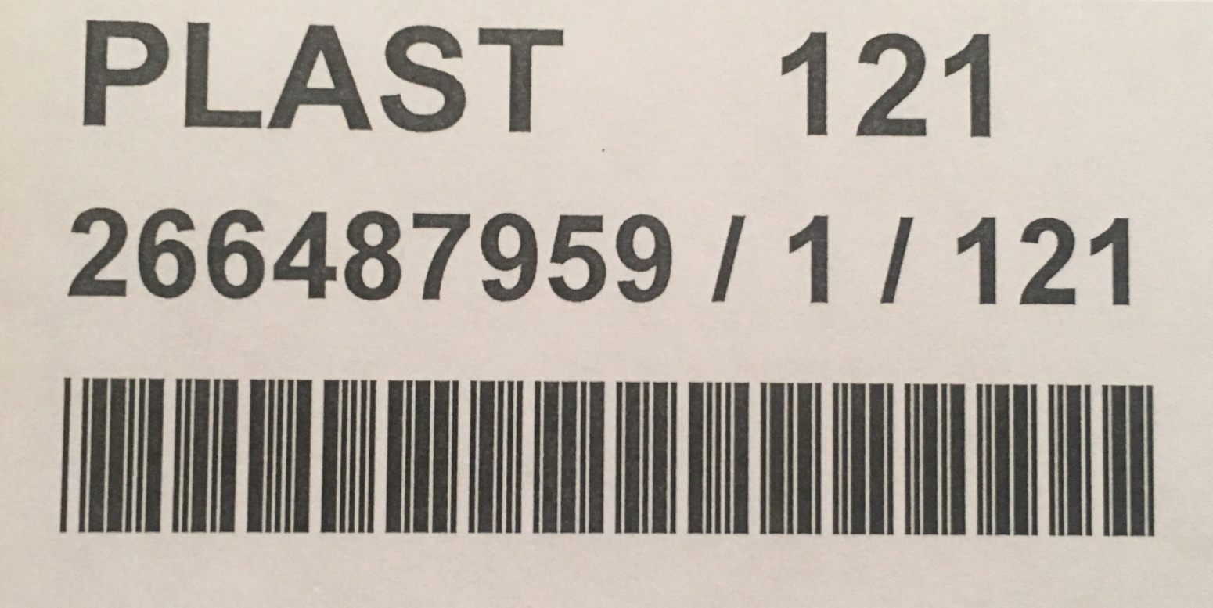
Aplikační část
Návrh na zlepšení
  Čím více vytřídíš, tím méně zaplatíš

Slide 12
Závěr
  „Čím více vytřídíš, tím méně zaplatíš“ = motivací je finanční úspora občanů
  Přiblížení třídění plastů až k domu
  Nutná edukace občanů – způsoby třídění, důvody pro třídění odpadů

Slide 13
DĚKUJI
ZA
POZORNOST

Slide 14
Dotazy
  Popište prosím způsob jak si představujete zavedení tohoto systému v dané obci a jak konkrétně by se změnil aktuální stav pro obec a obyvatele.
  Jak jste sbíral údaje v propojení na cíl práce.
  Jaký postup byl aplikovaný při vytvoření návrhu na opatření.
  Uveďte cíl práce a důvody na konstatování o jeho splnění.

